Slide 1


Slide 2

13.1第一节 介词的定义及特点

Slide 3
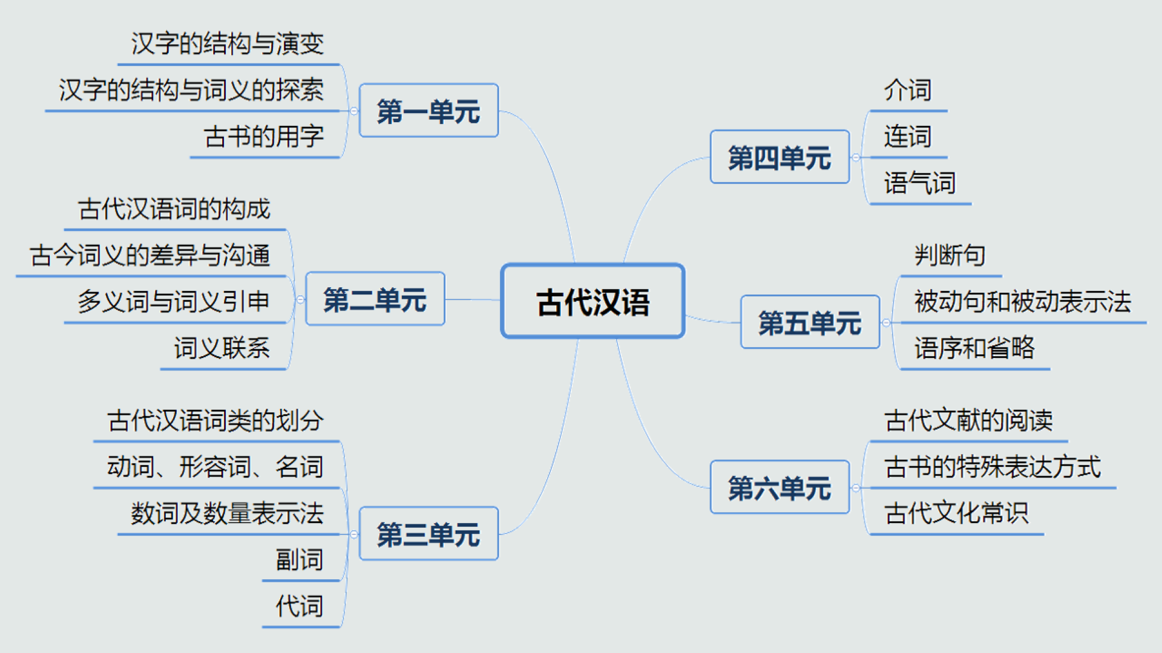
11.1第一节 程度副词

Slide 4
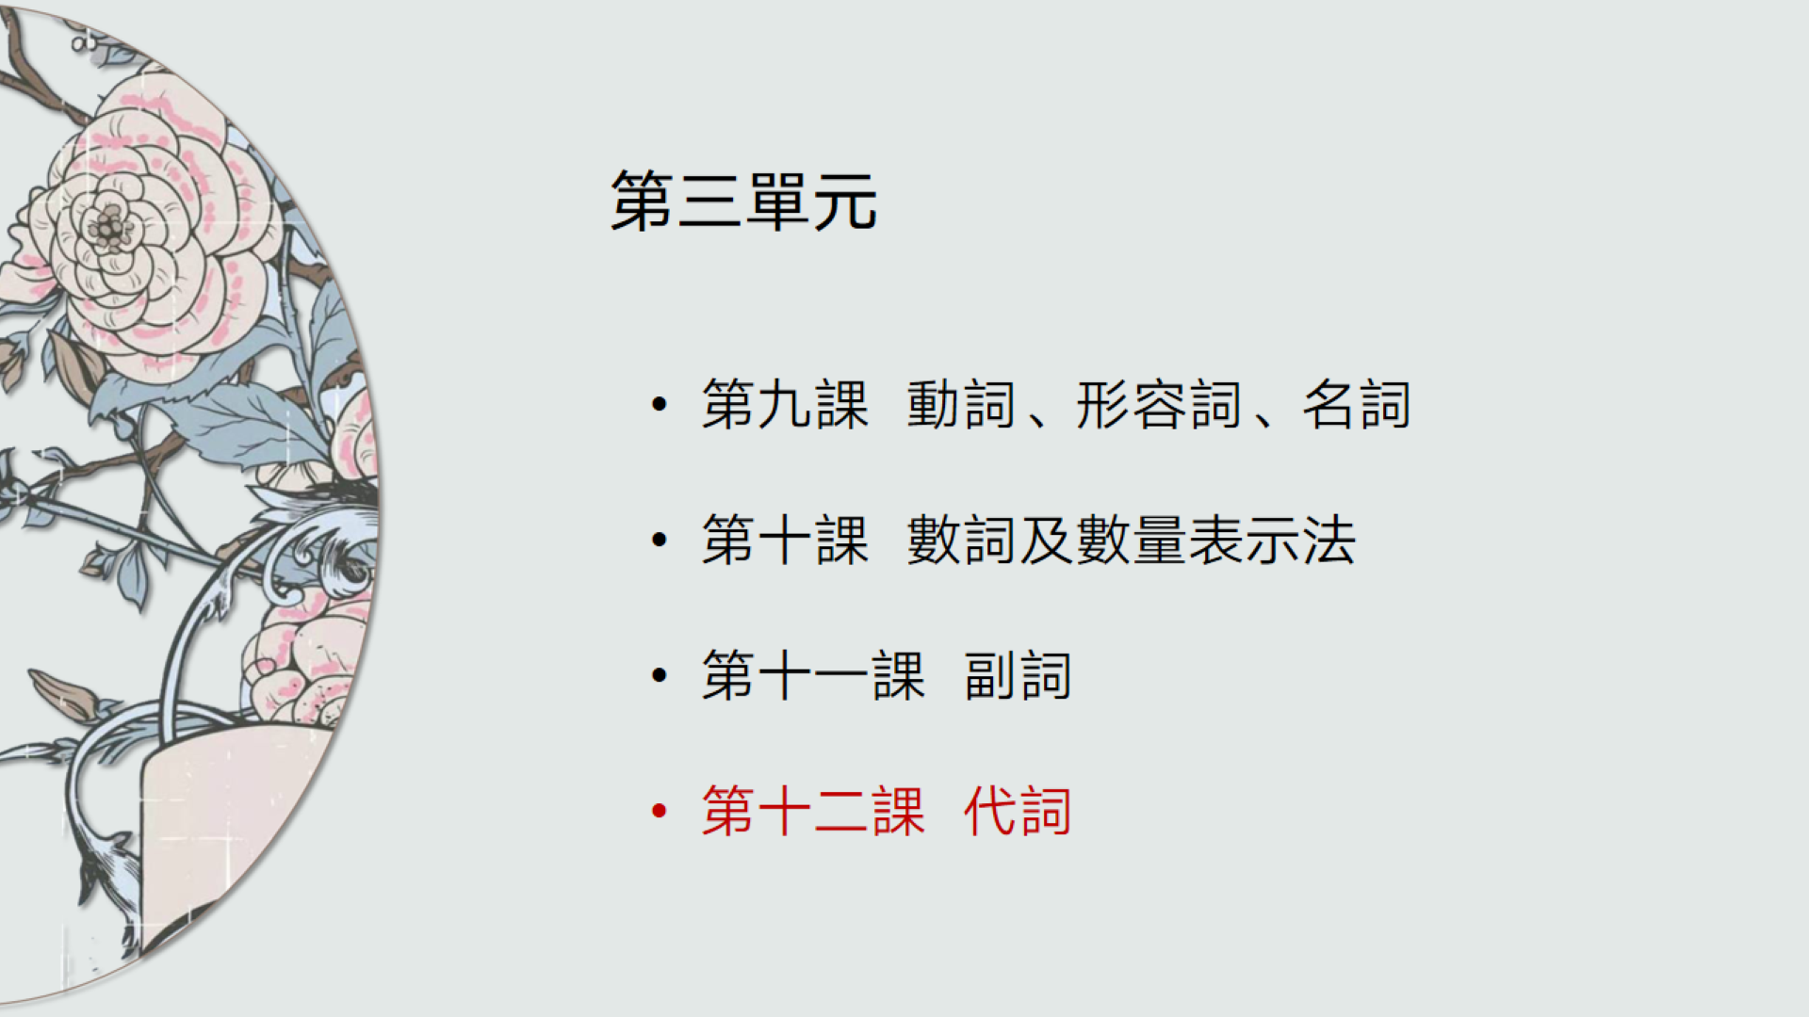

Slide 5
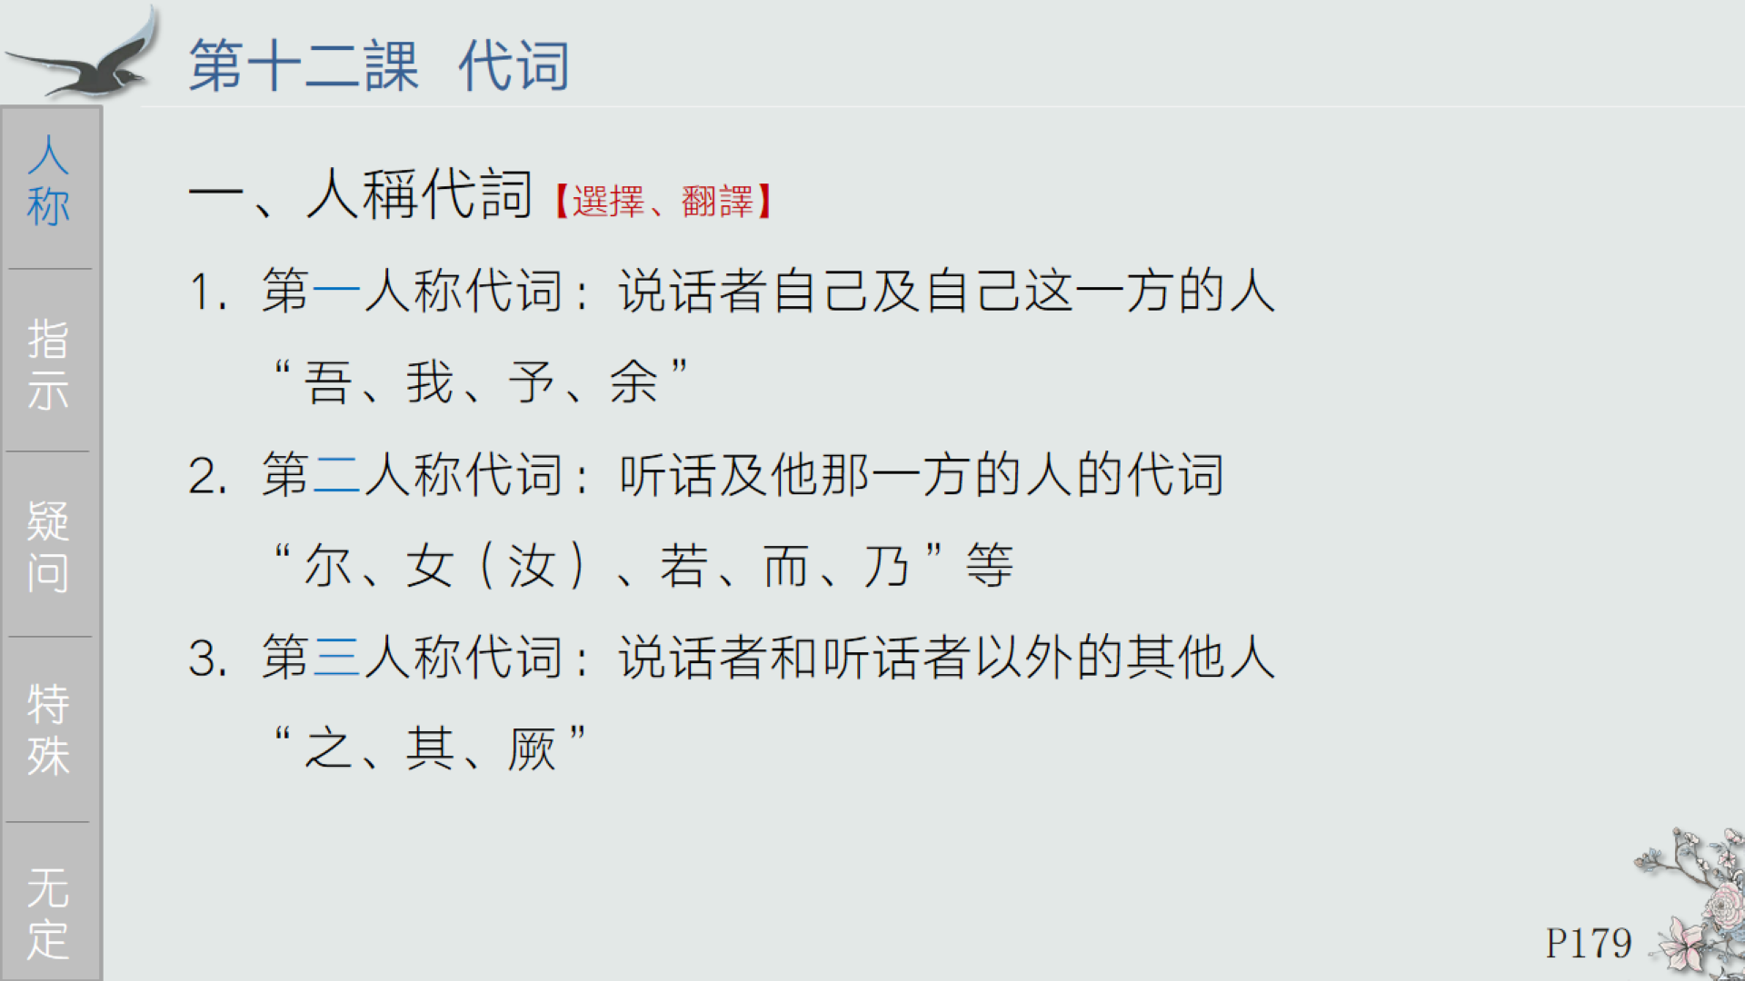
12.1第一节 人称代词

Slide 6
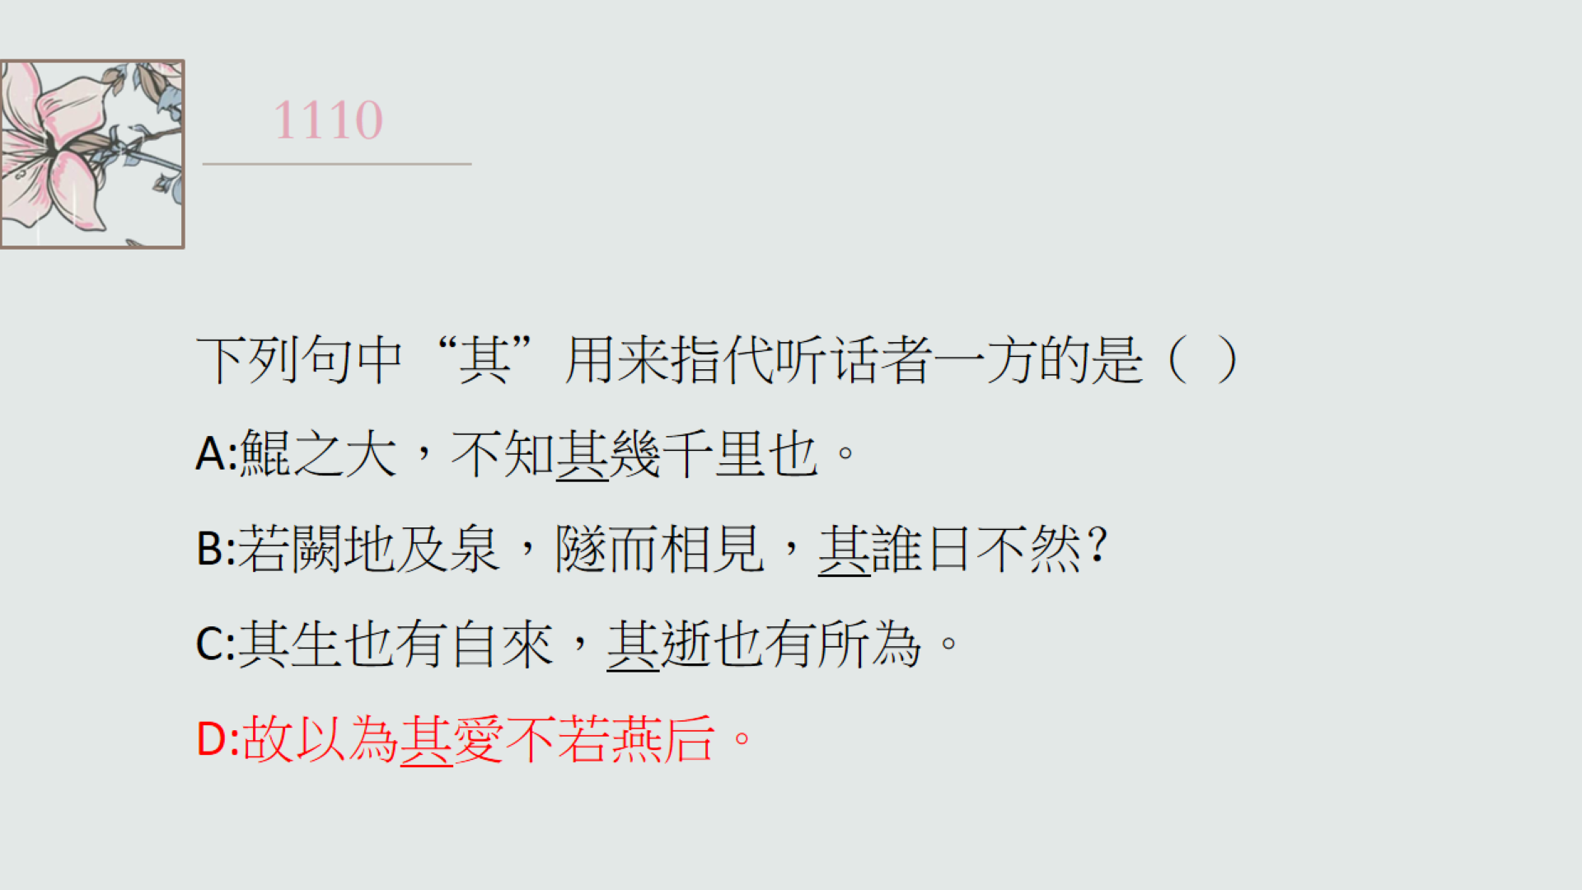
12.2第二节 指示代词

Slide 7
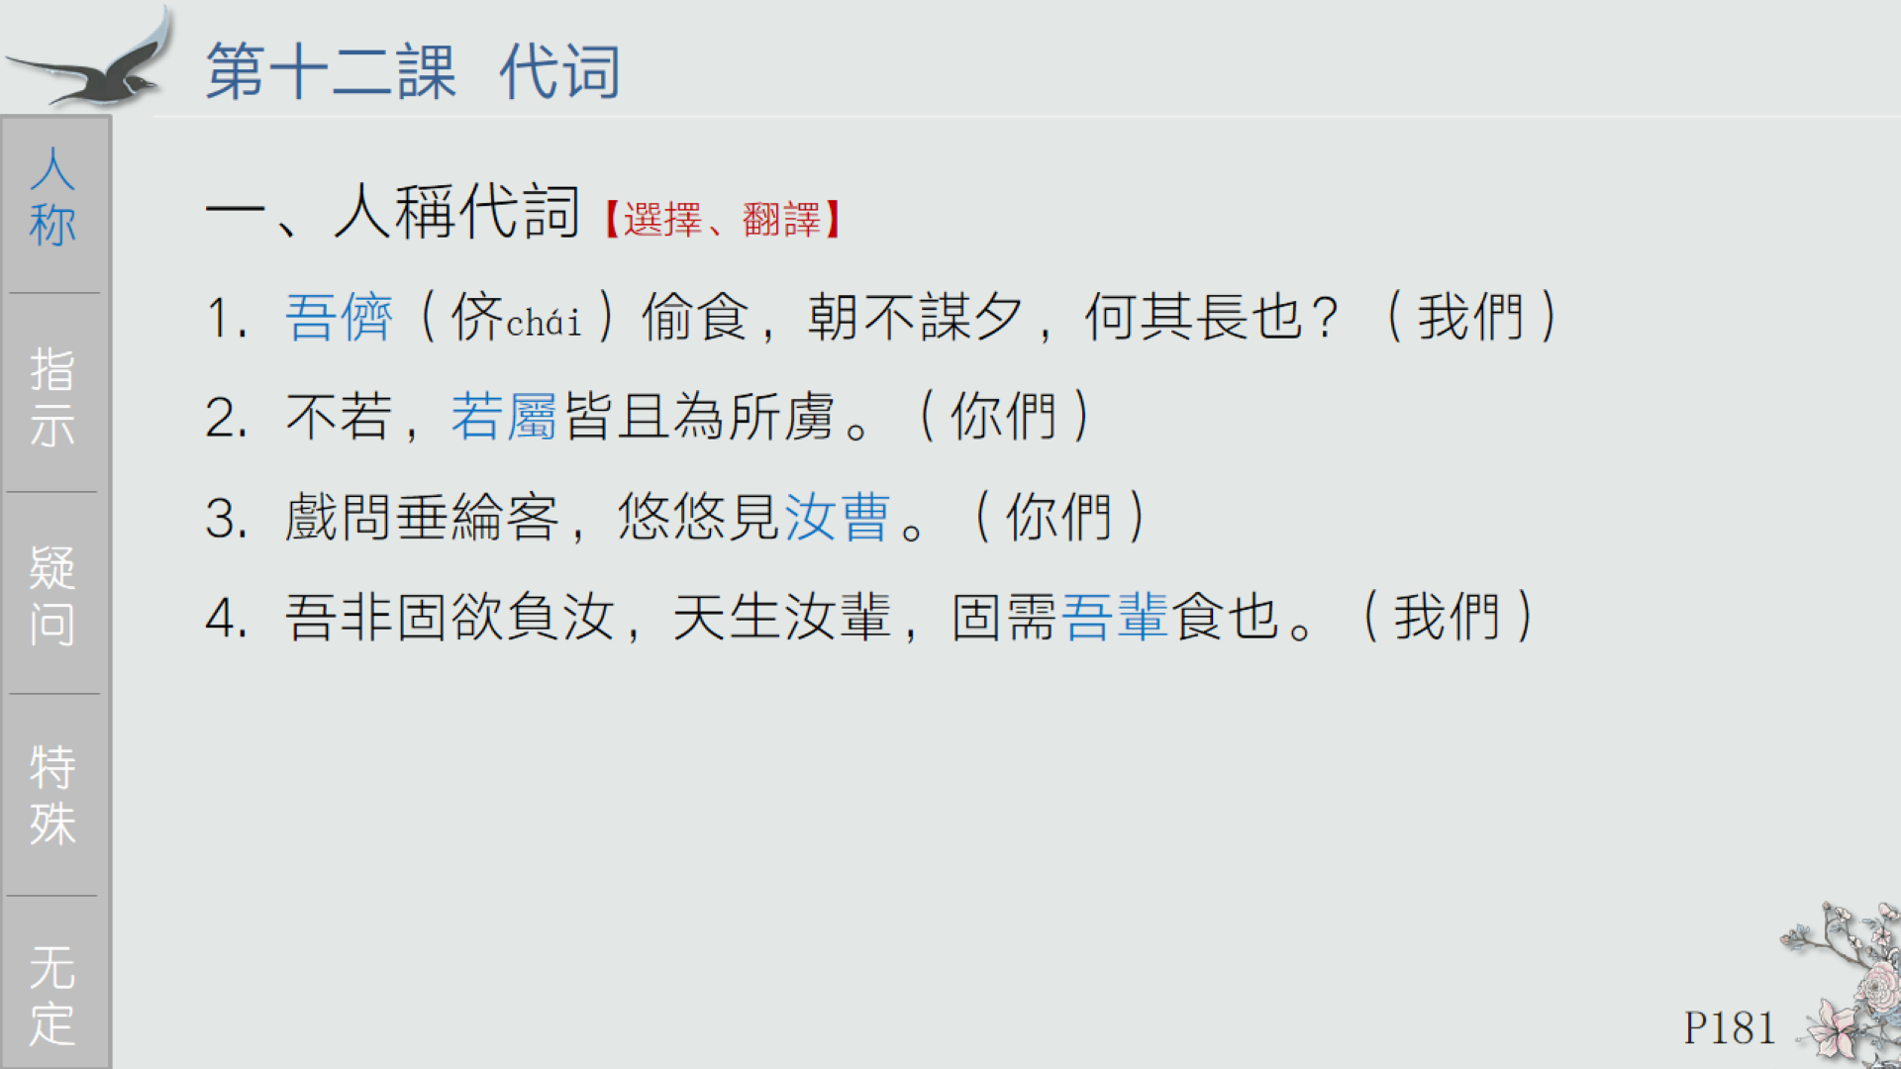
12.3第三节 疑问代词

Slide 8
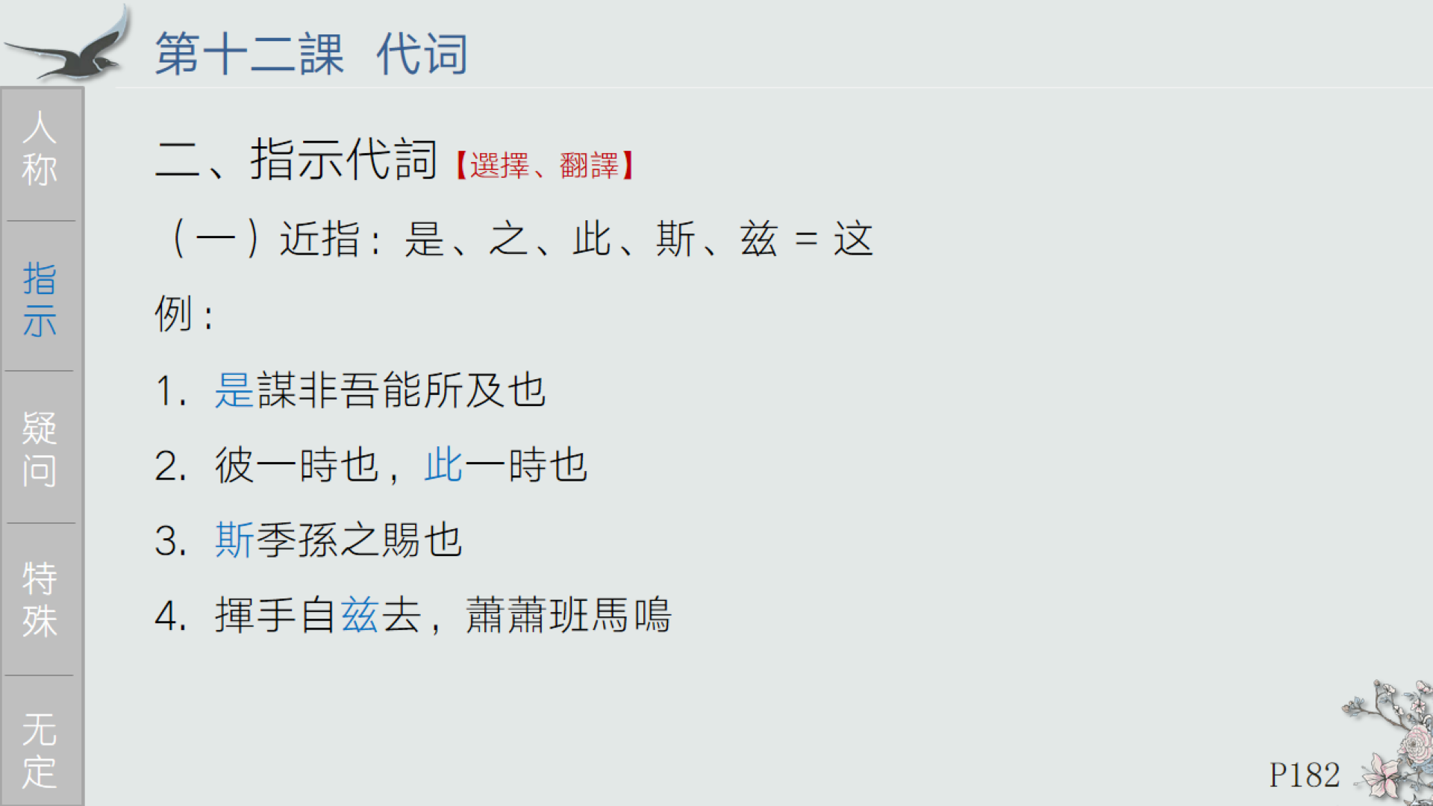
12.5第五节 无定代词

Slide 9
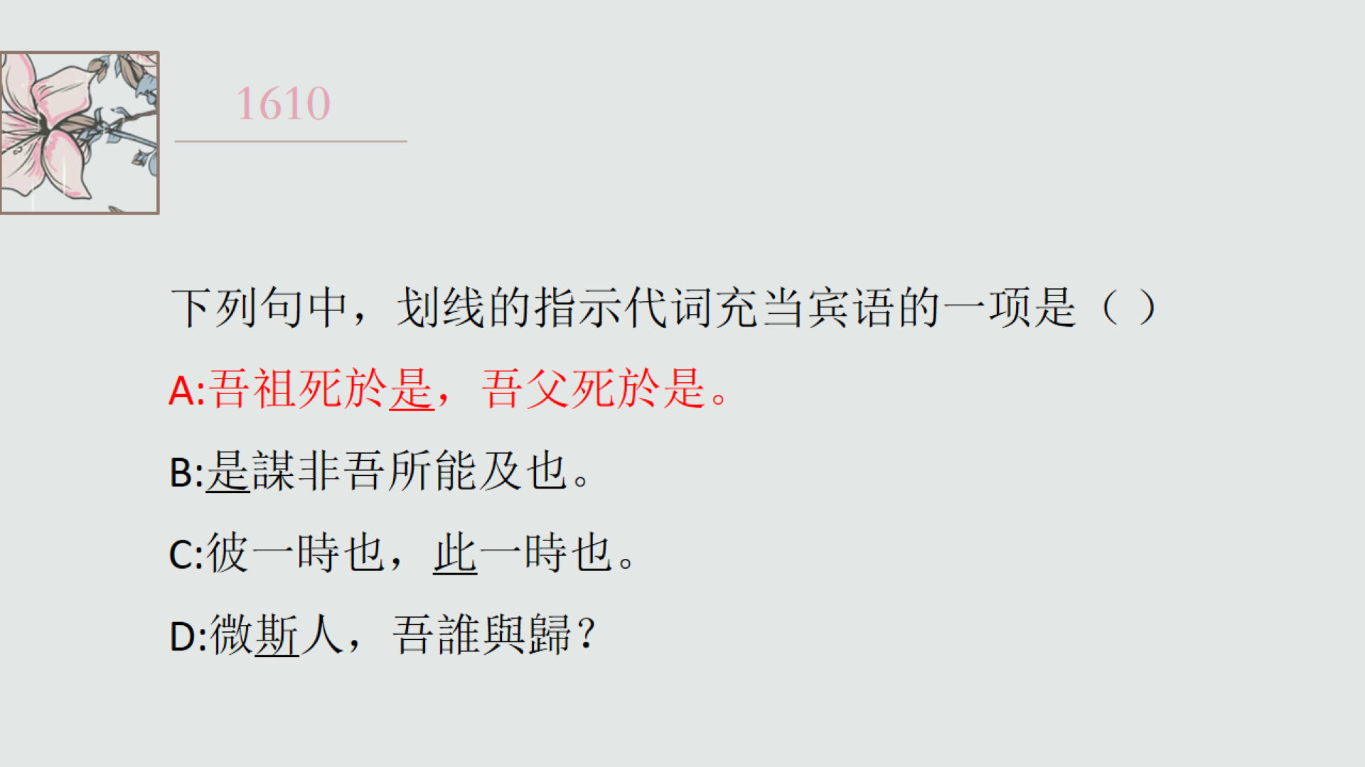
13.2.4四、与

Slide 10
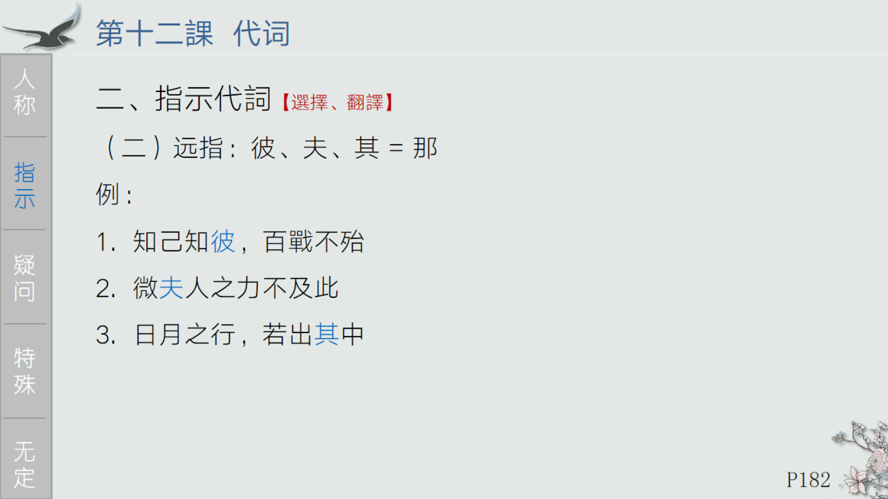

Slide 11
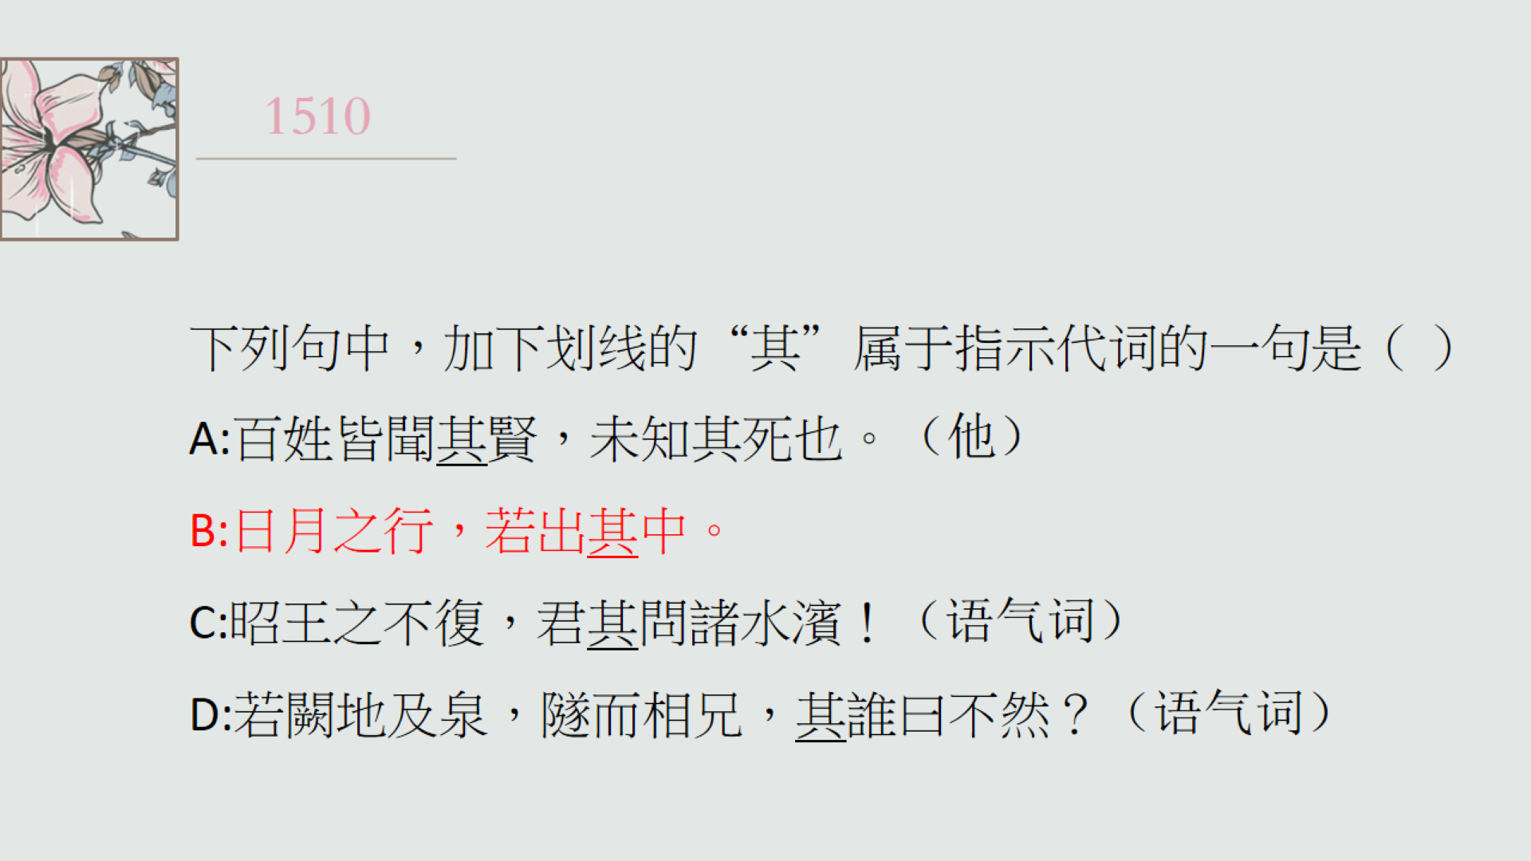

Slide 12
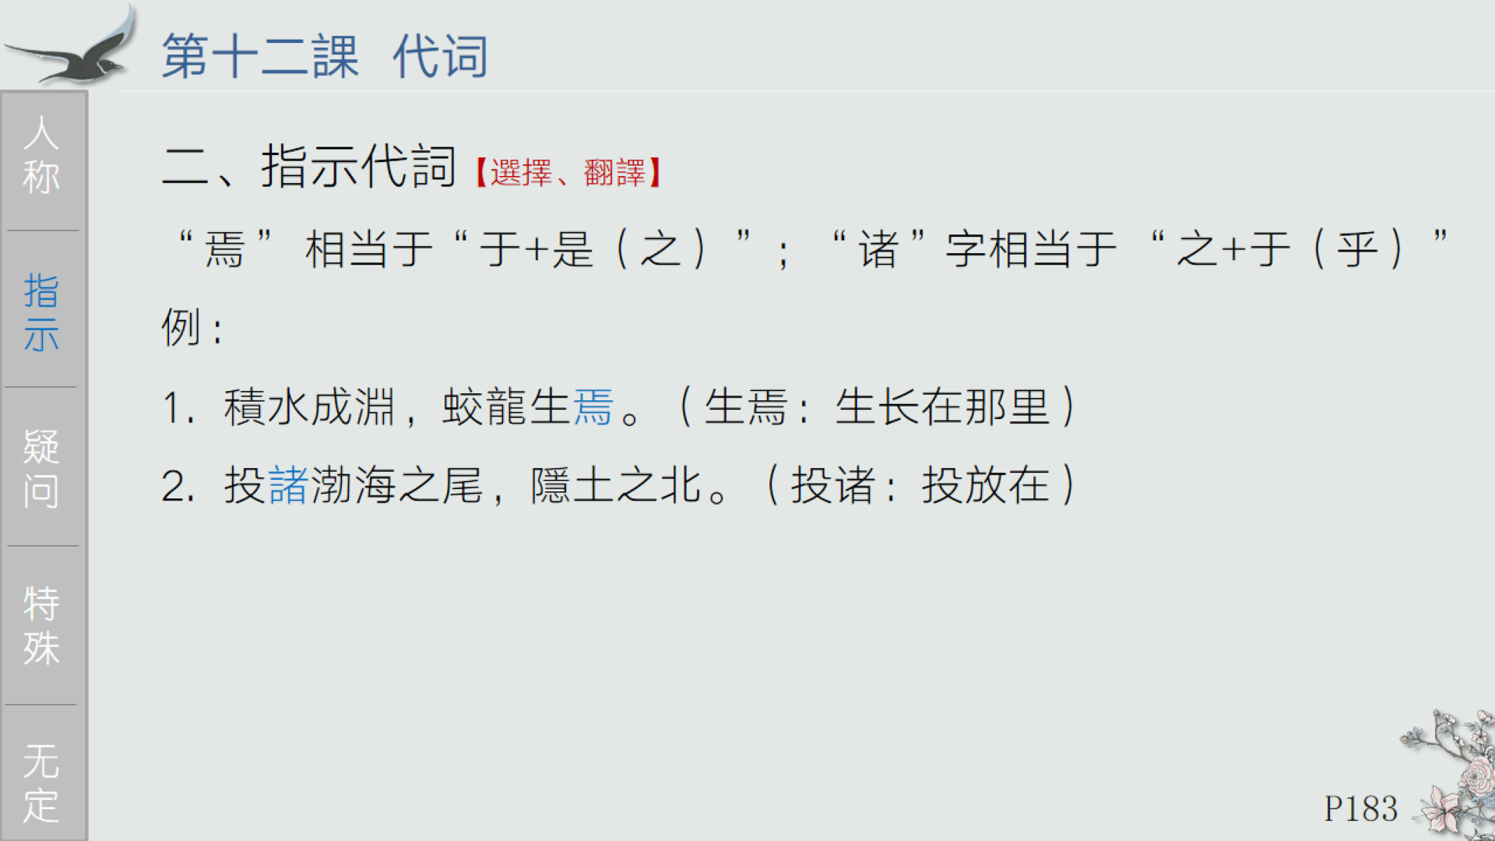

Slide 13
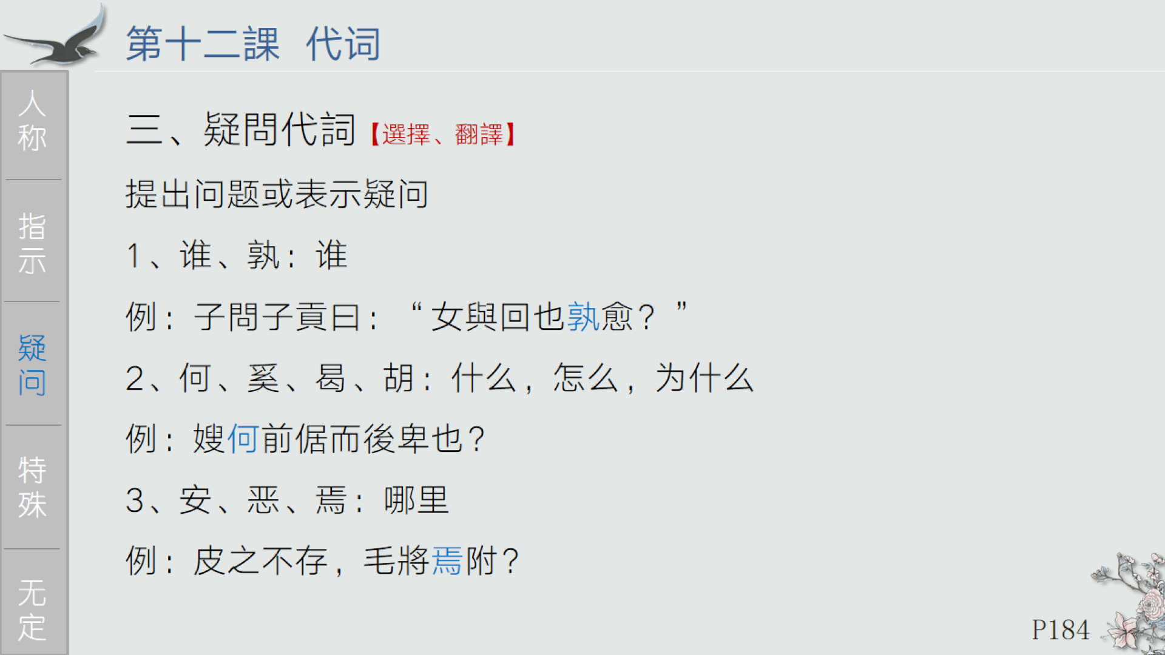

Slide 14
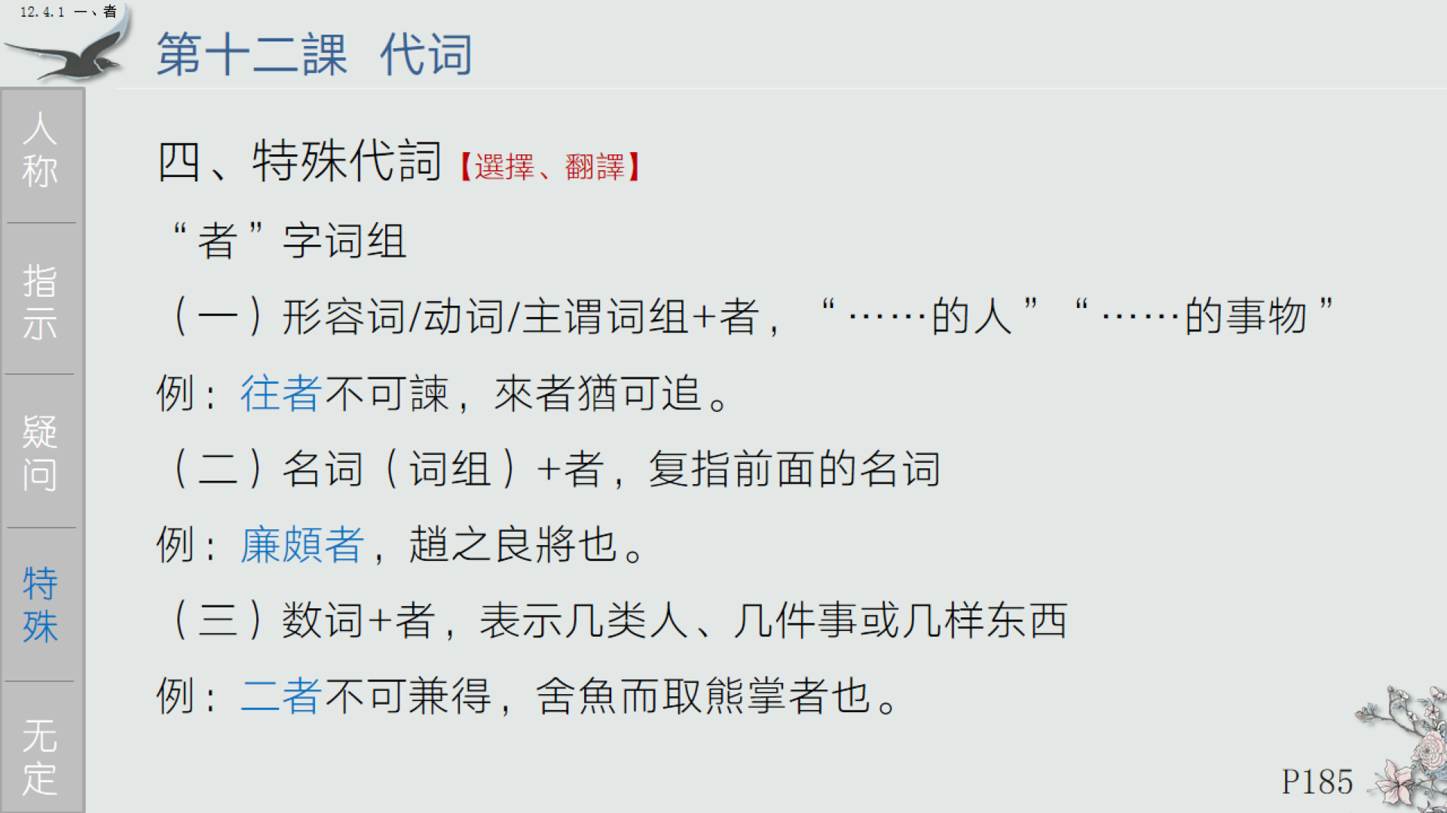

Slide 15
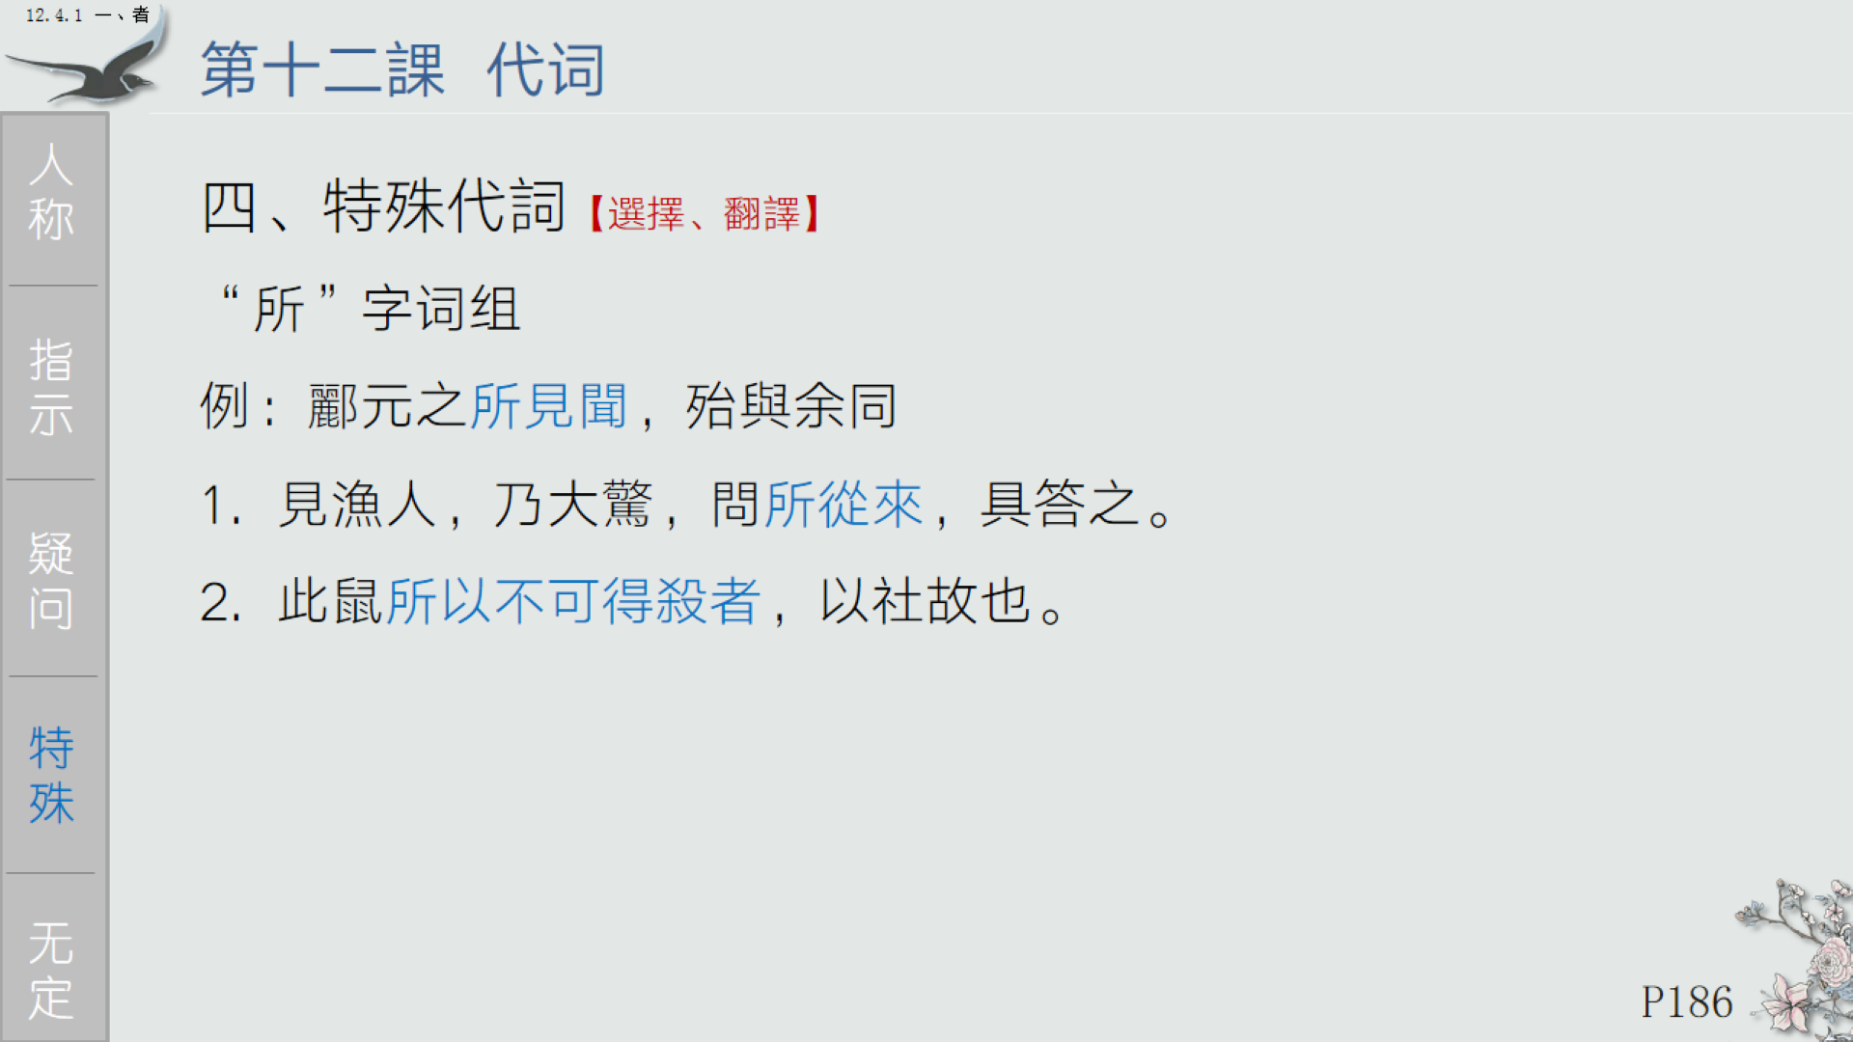

Slide 16
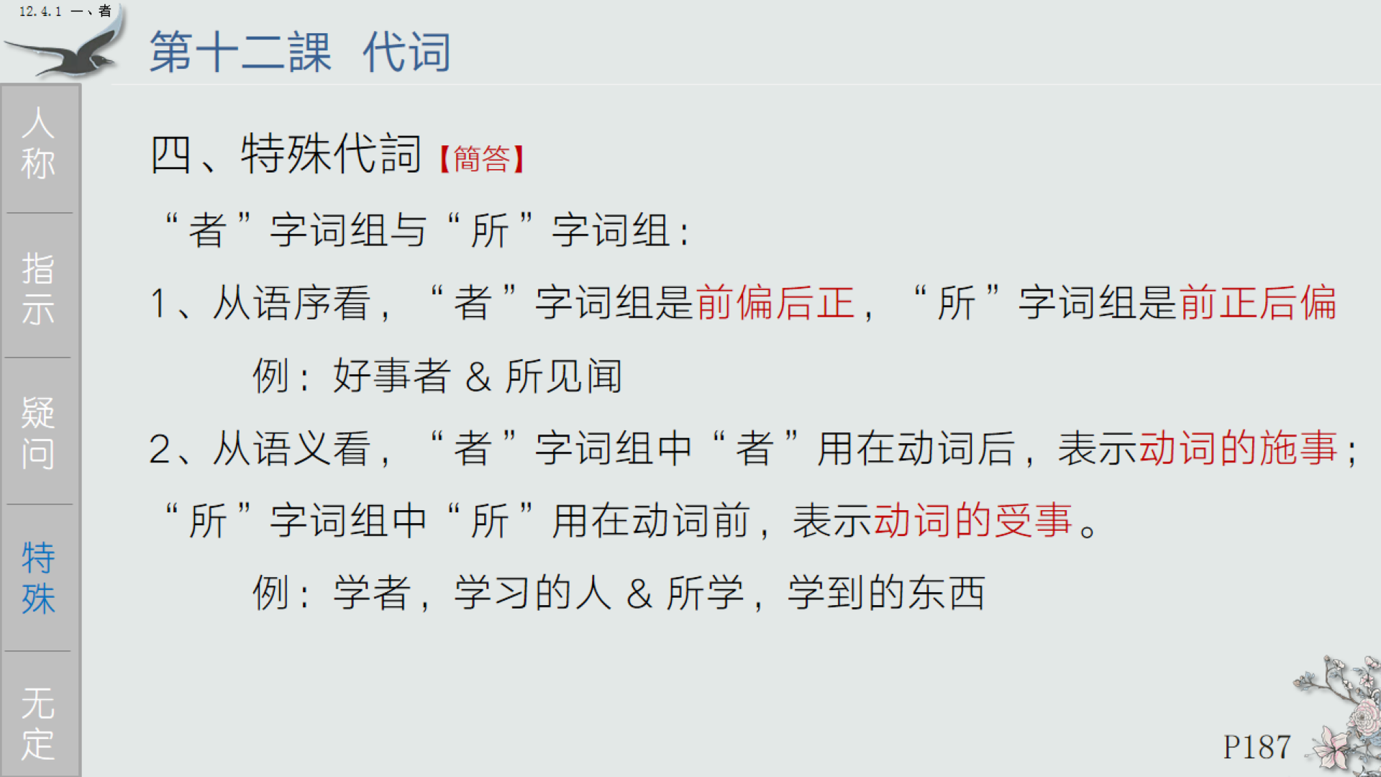

Slide 17
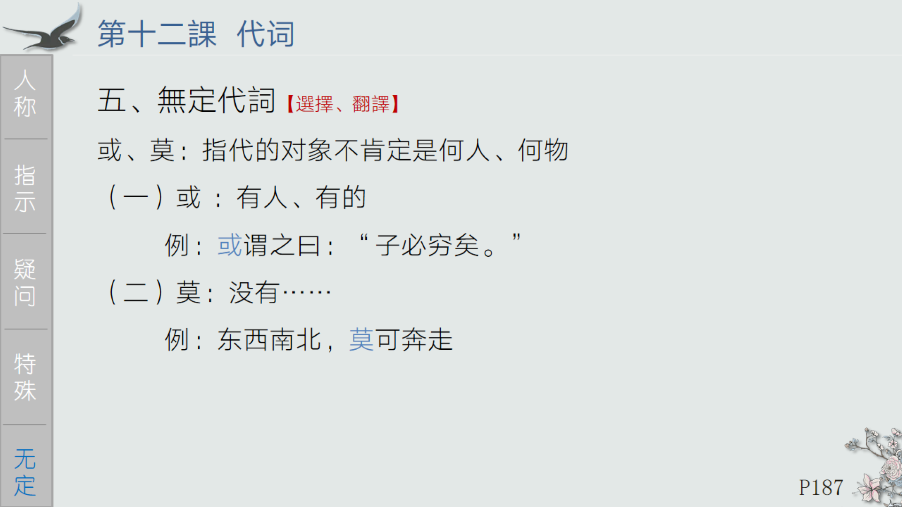

Slide 18


Slide 19
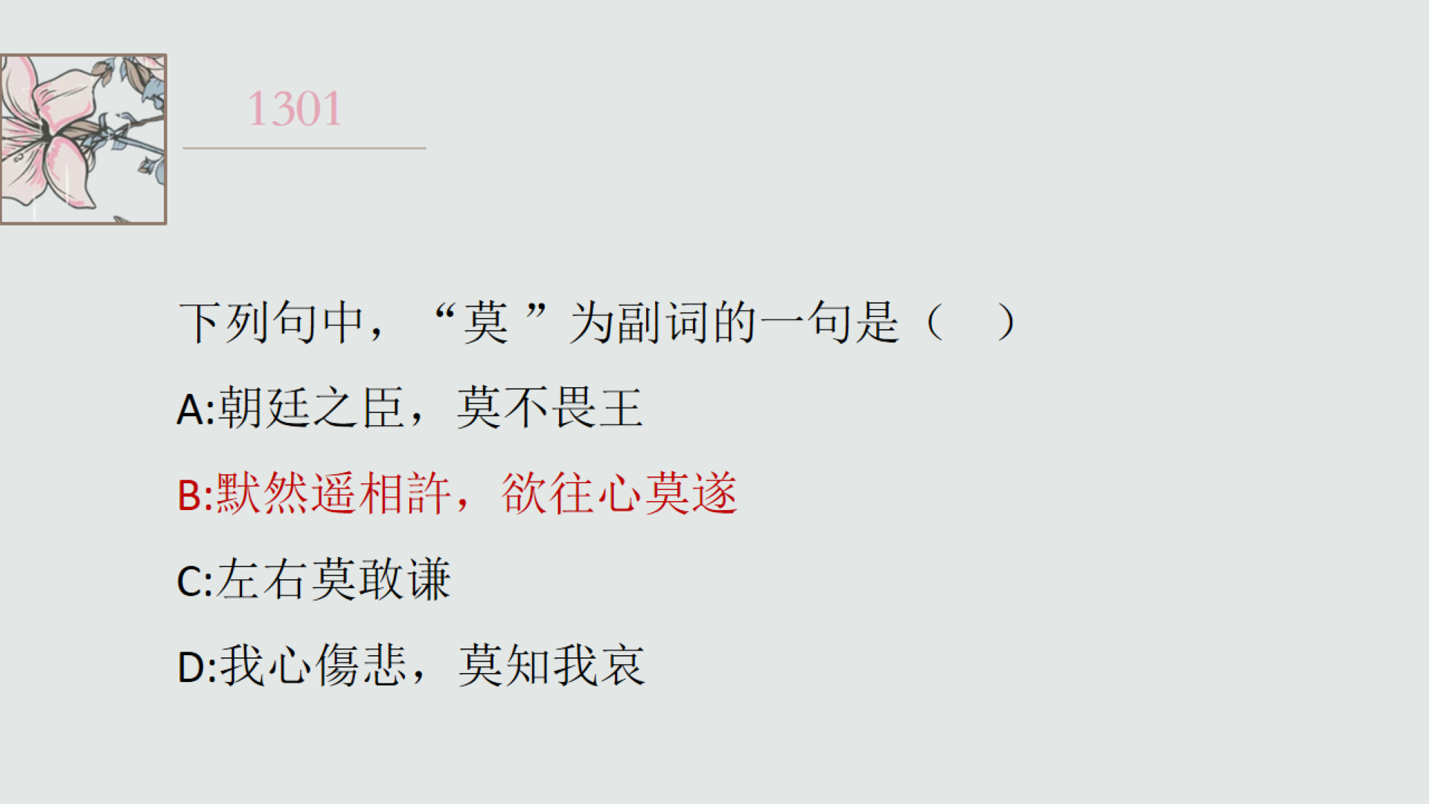

Slide 20

13.1第一节 介词的定义及特点

Slide 21
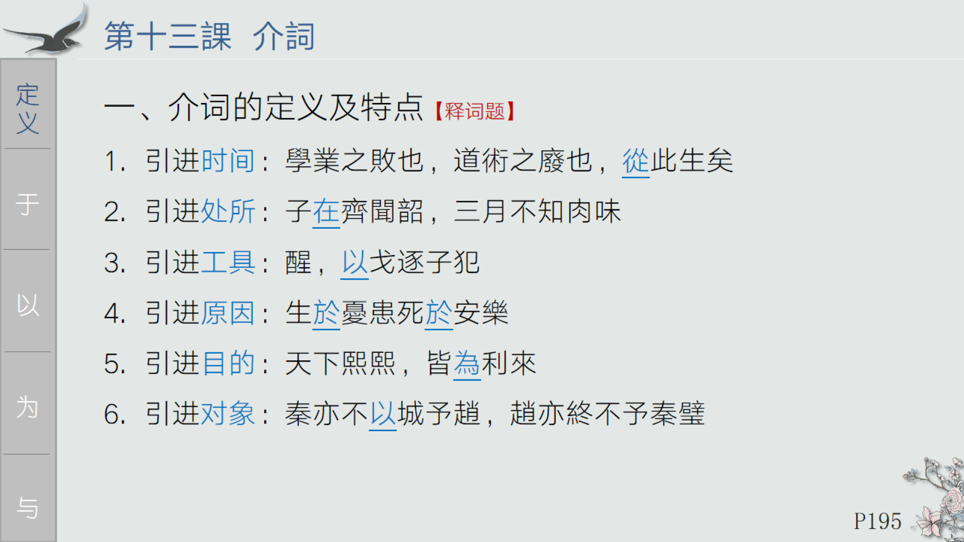
13.2.1一、于（於、乎）
Notes:
因有忧患而得以生存,因沉迷安乐而衰亡。生于忧患：忧患使人谋求生存。死于安乐：安逸享乐使人死亡。

Slide 22
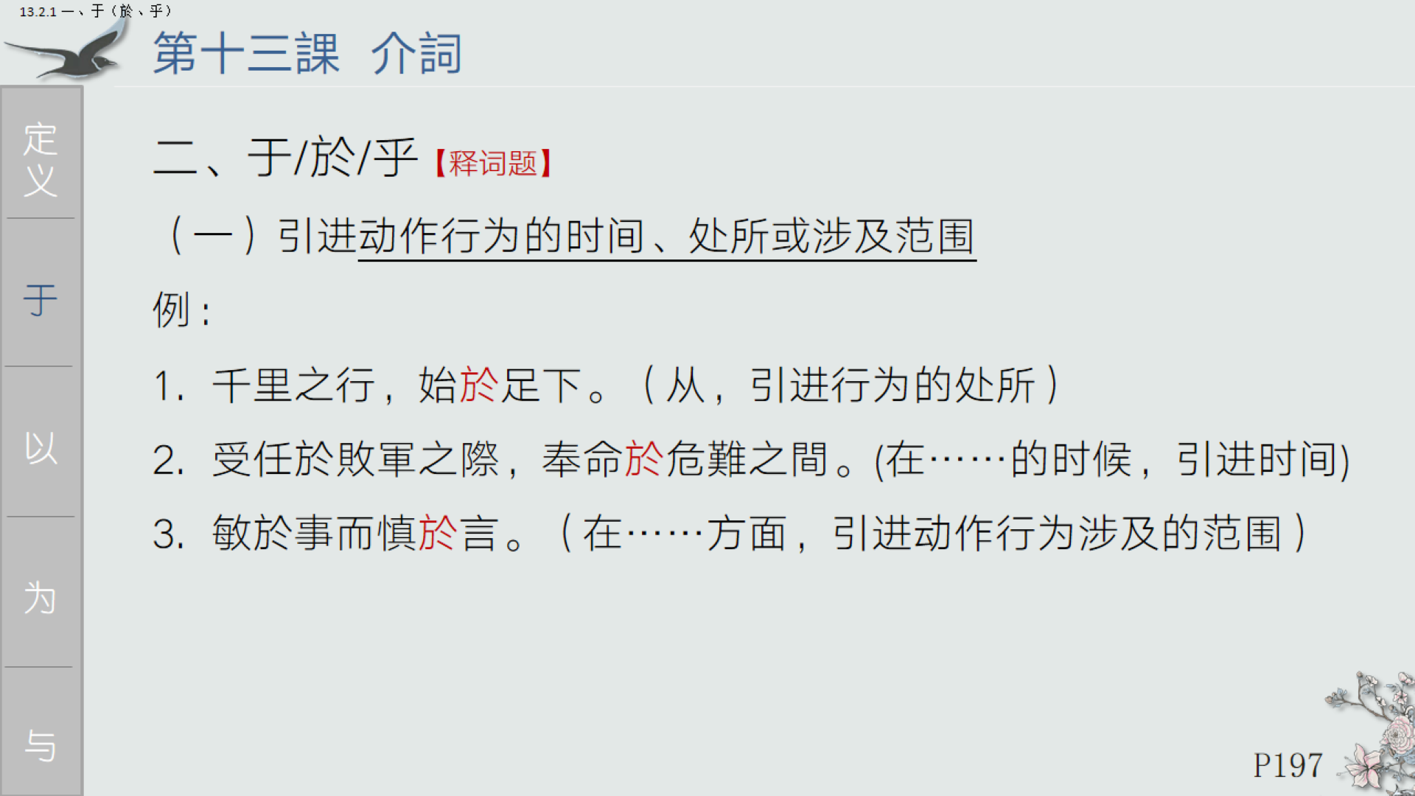
13.2.2二、以

Slide 23
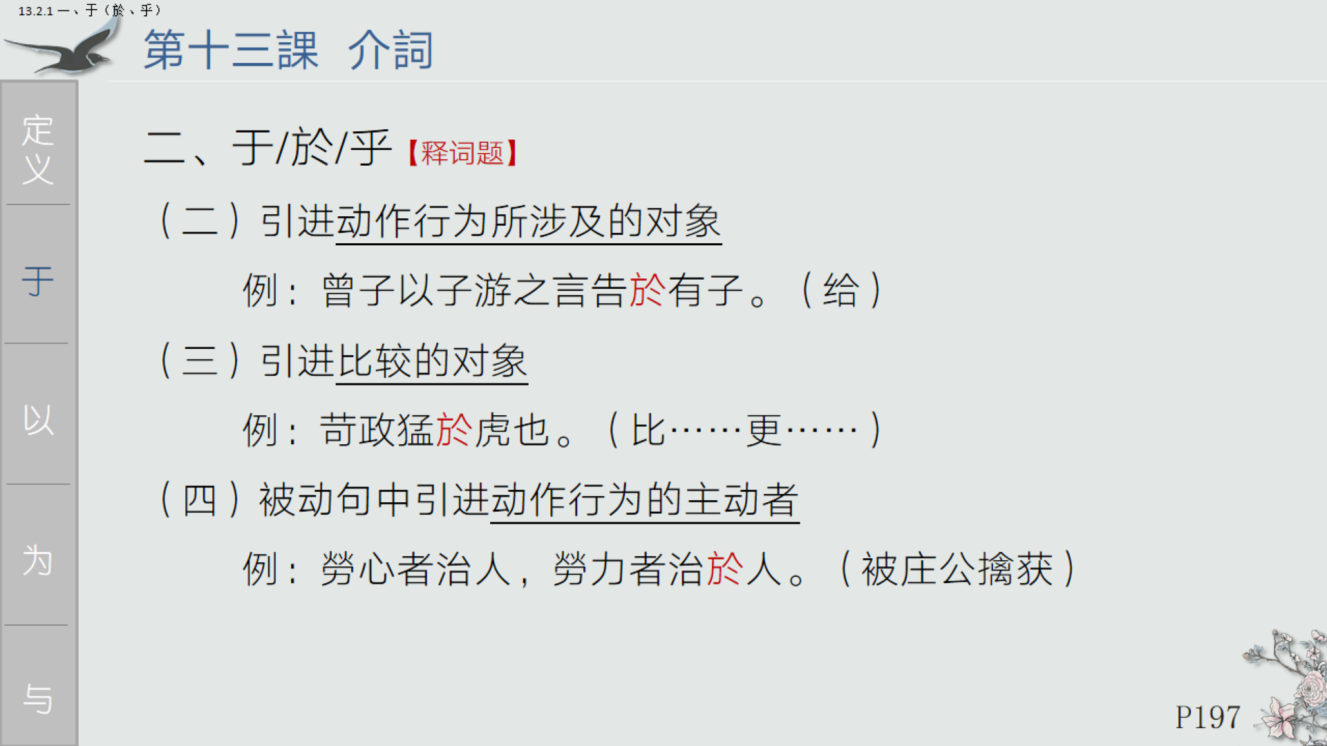
13.2.3三、为

Slide 24
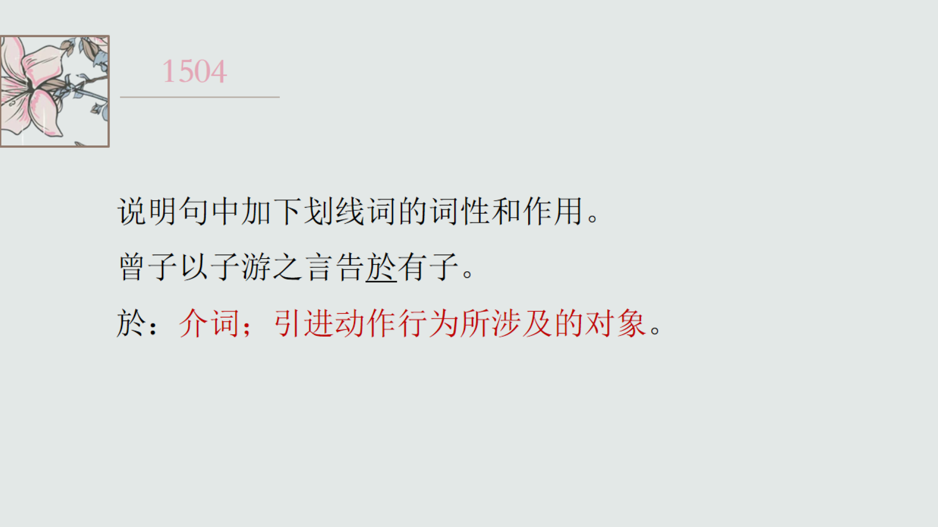

Slide 25
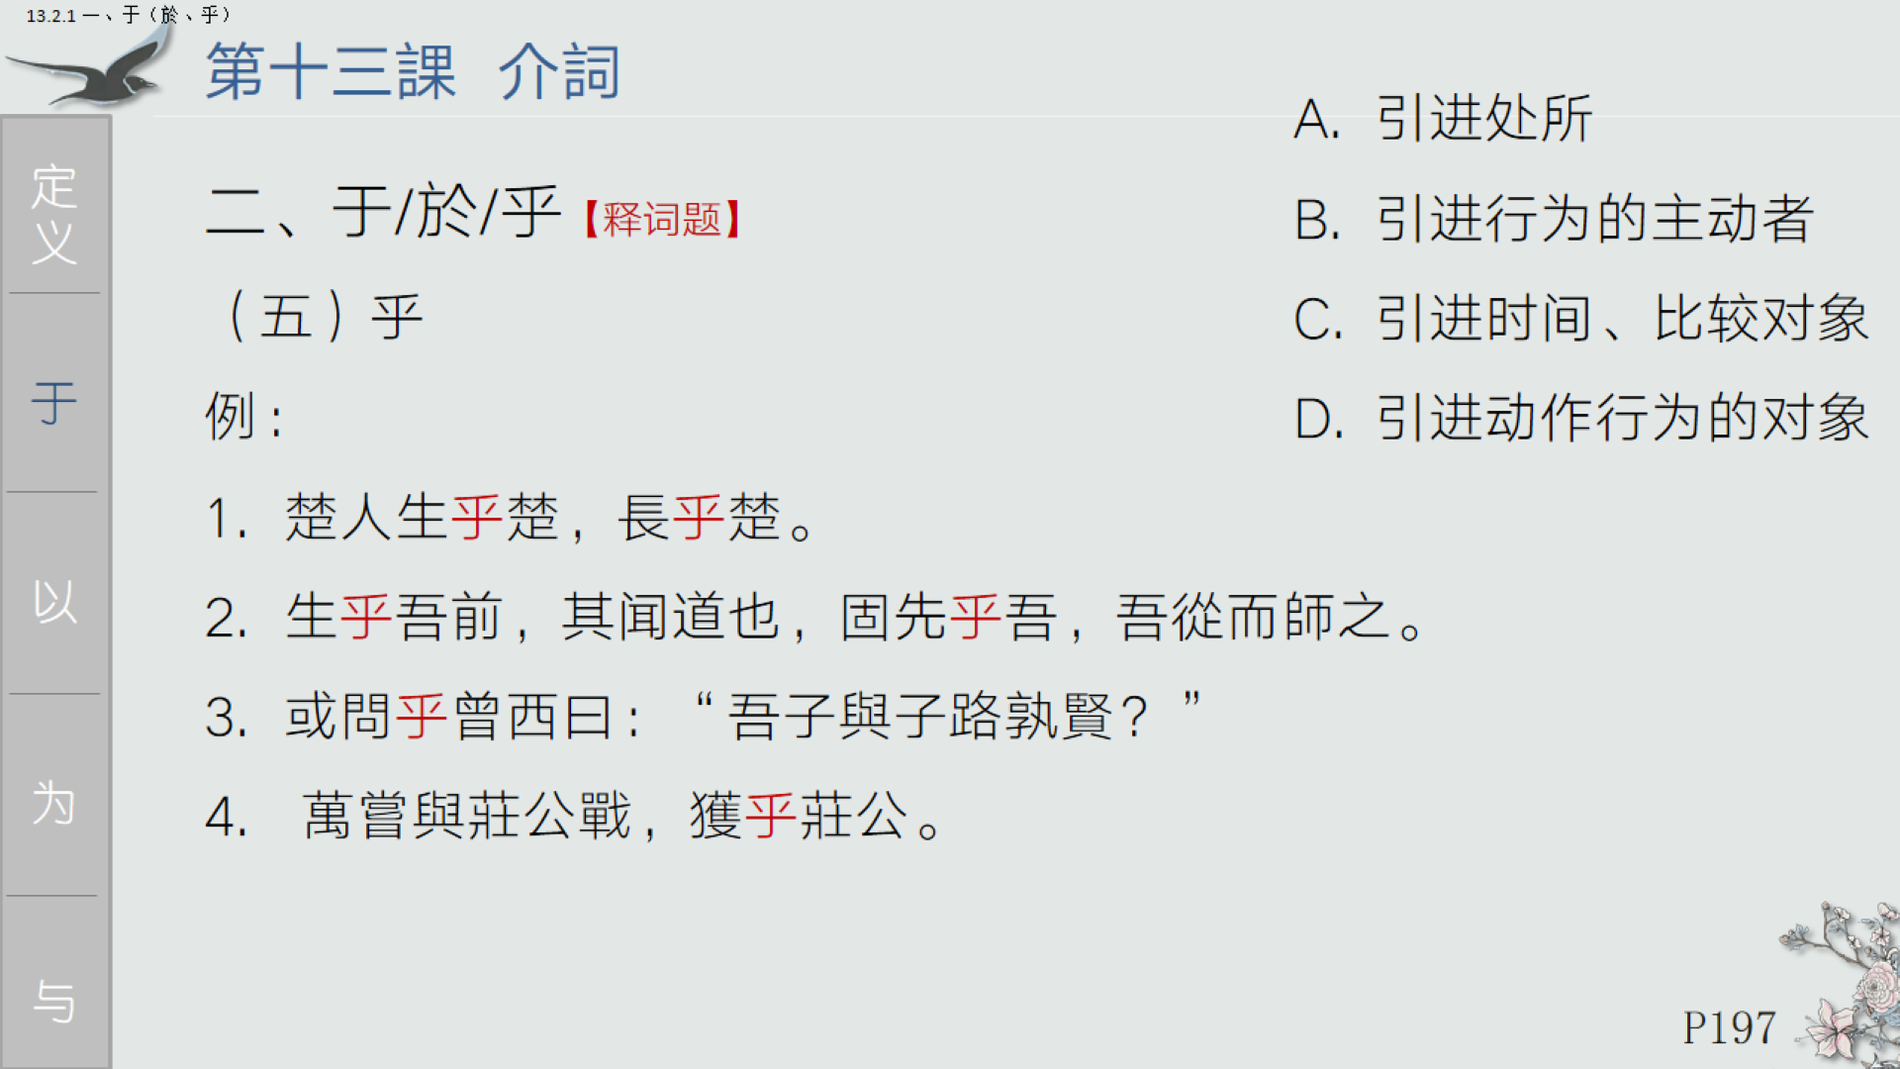

Slide 26
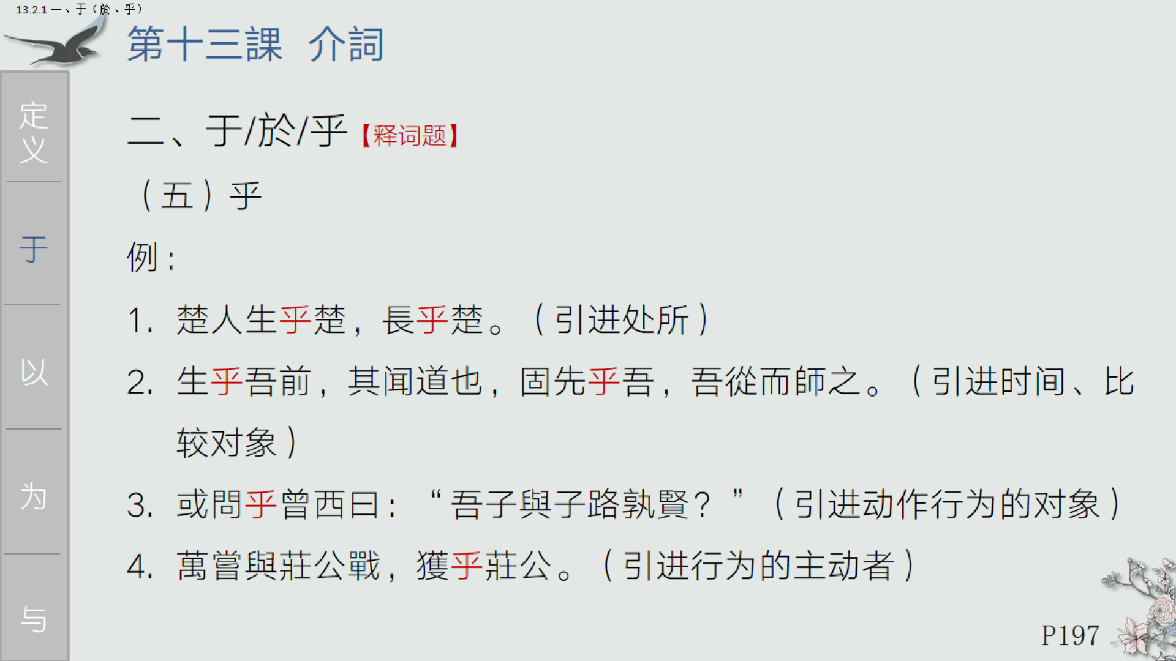

Slide 27
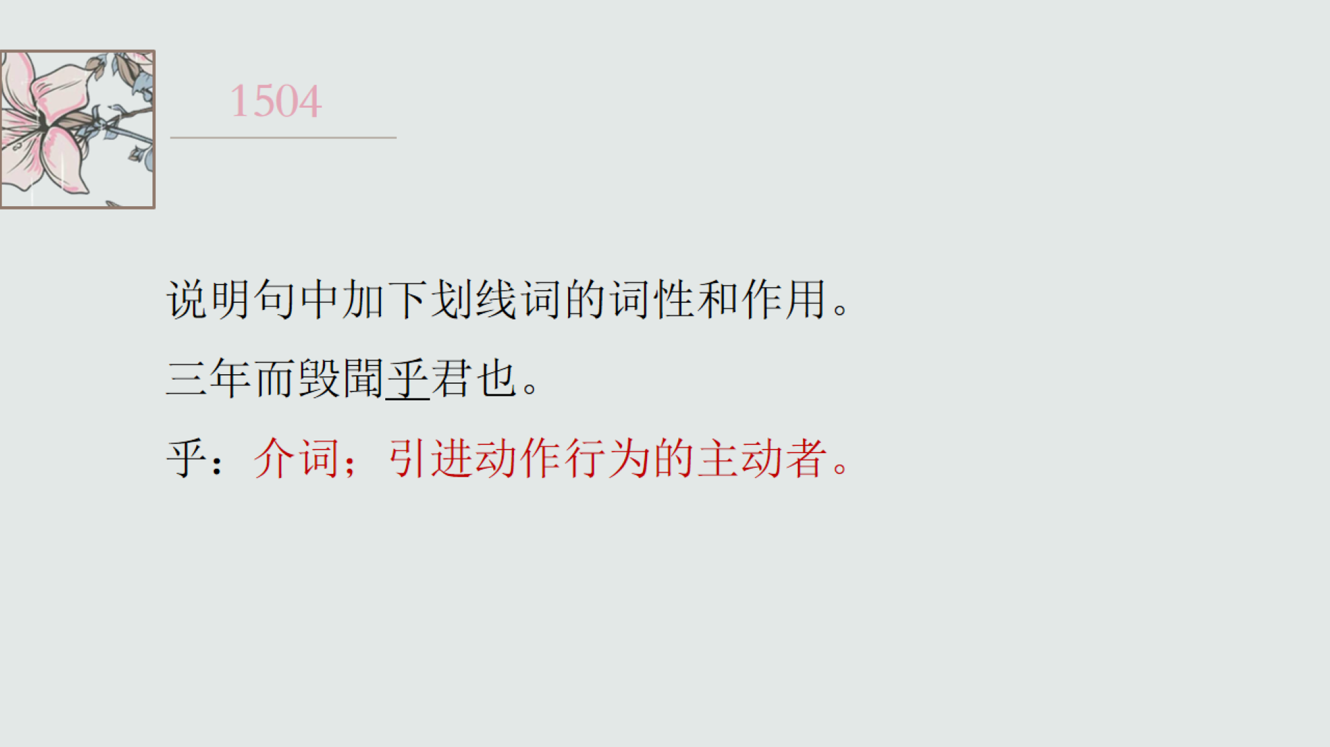

Slide 28


Slide 29
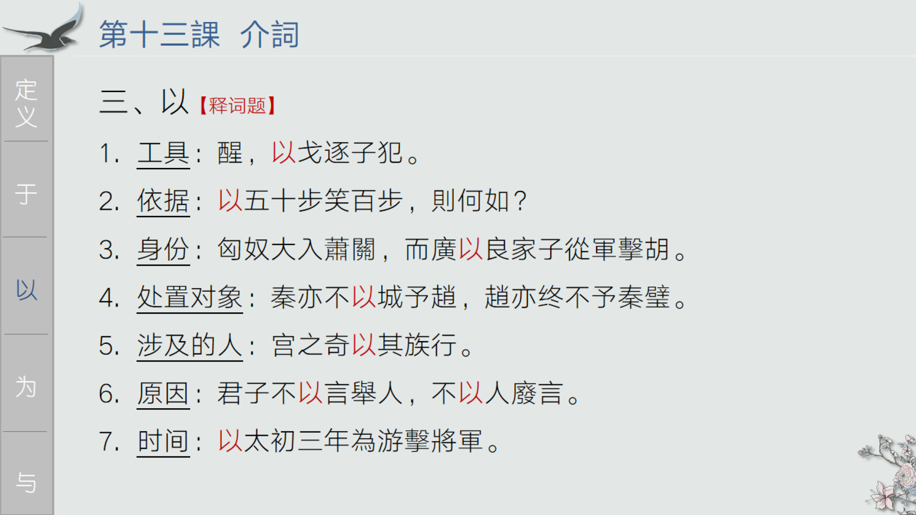
Notes:
因有忧患而得以生存,因沉迷安乐而衰亡。生于忧患：忧患使人谋求生存。死于安乐：安逸享乐使人死亡。

Slide 30
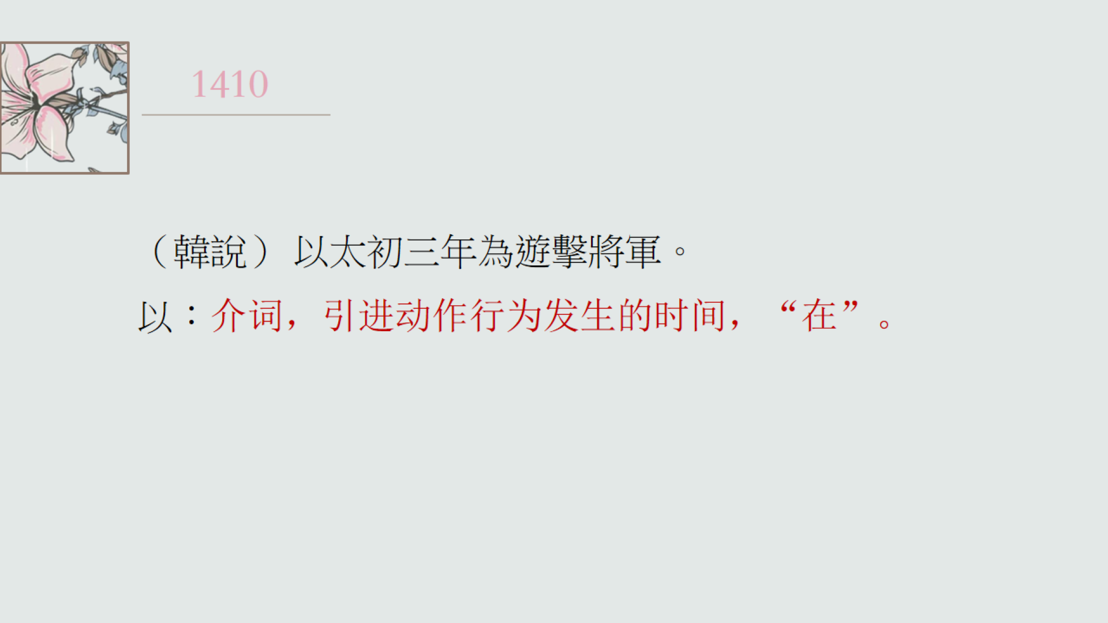

Slide 31
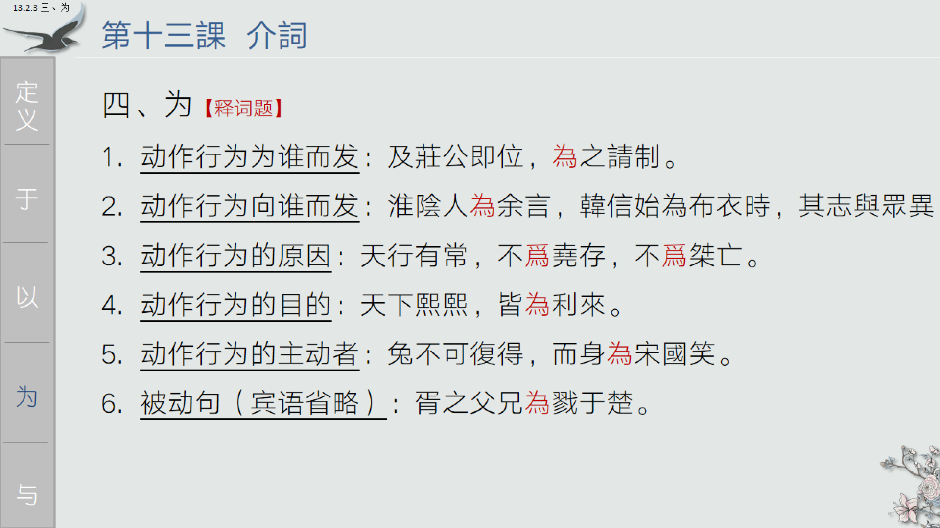

Slide 32
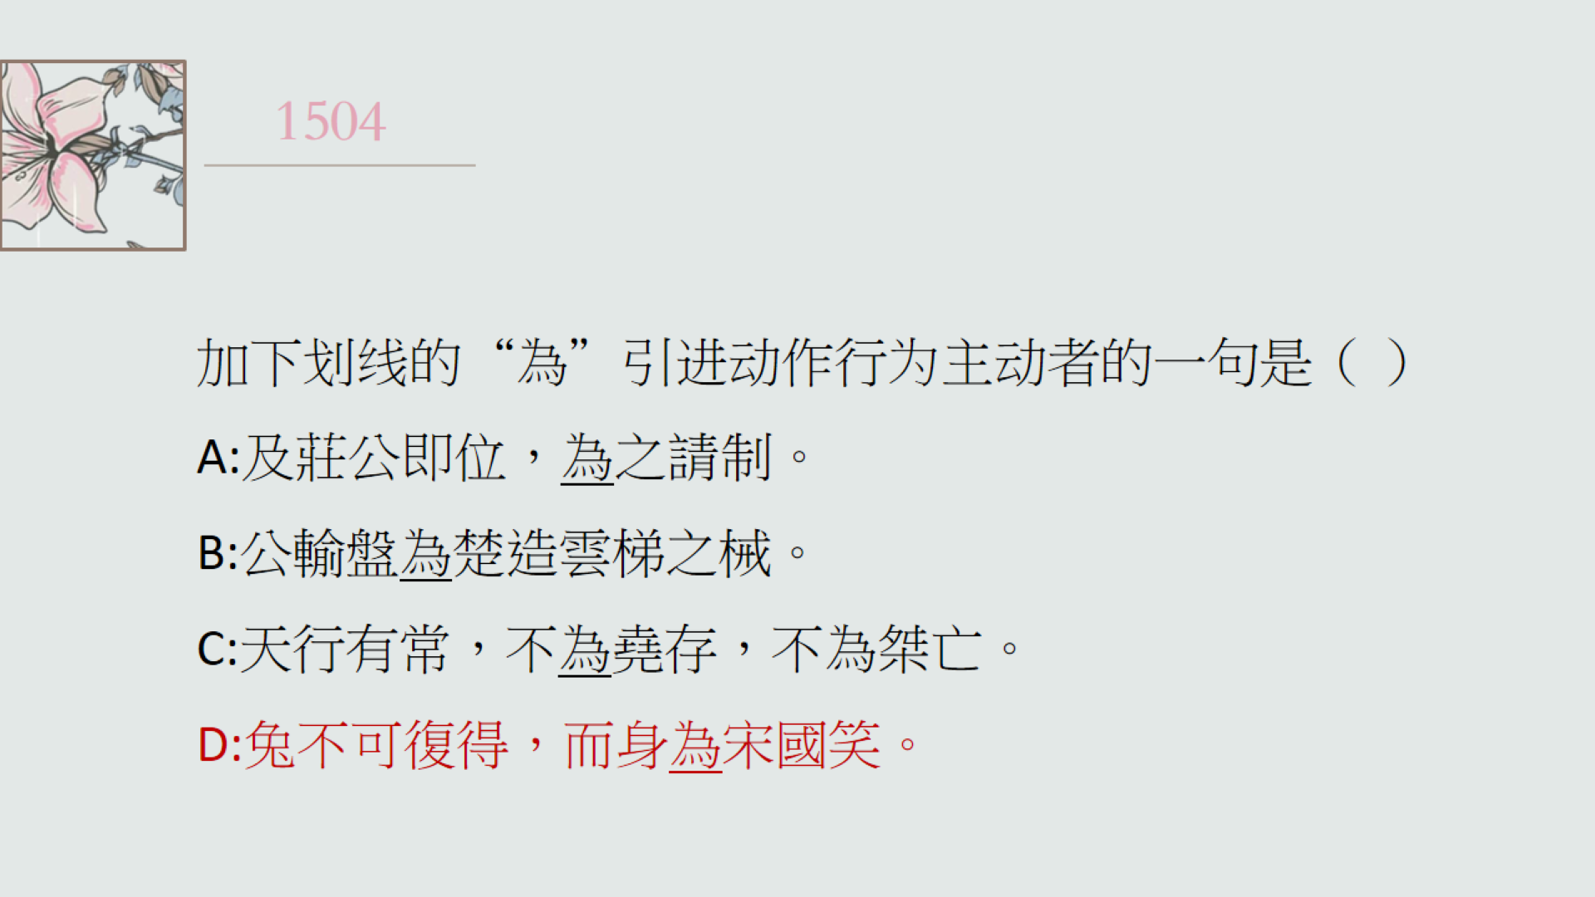

Slide 33
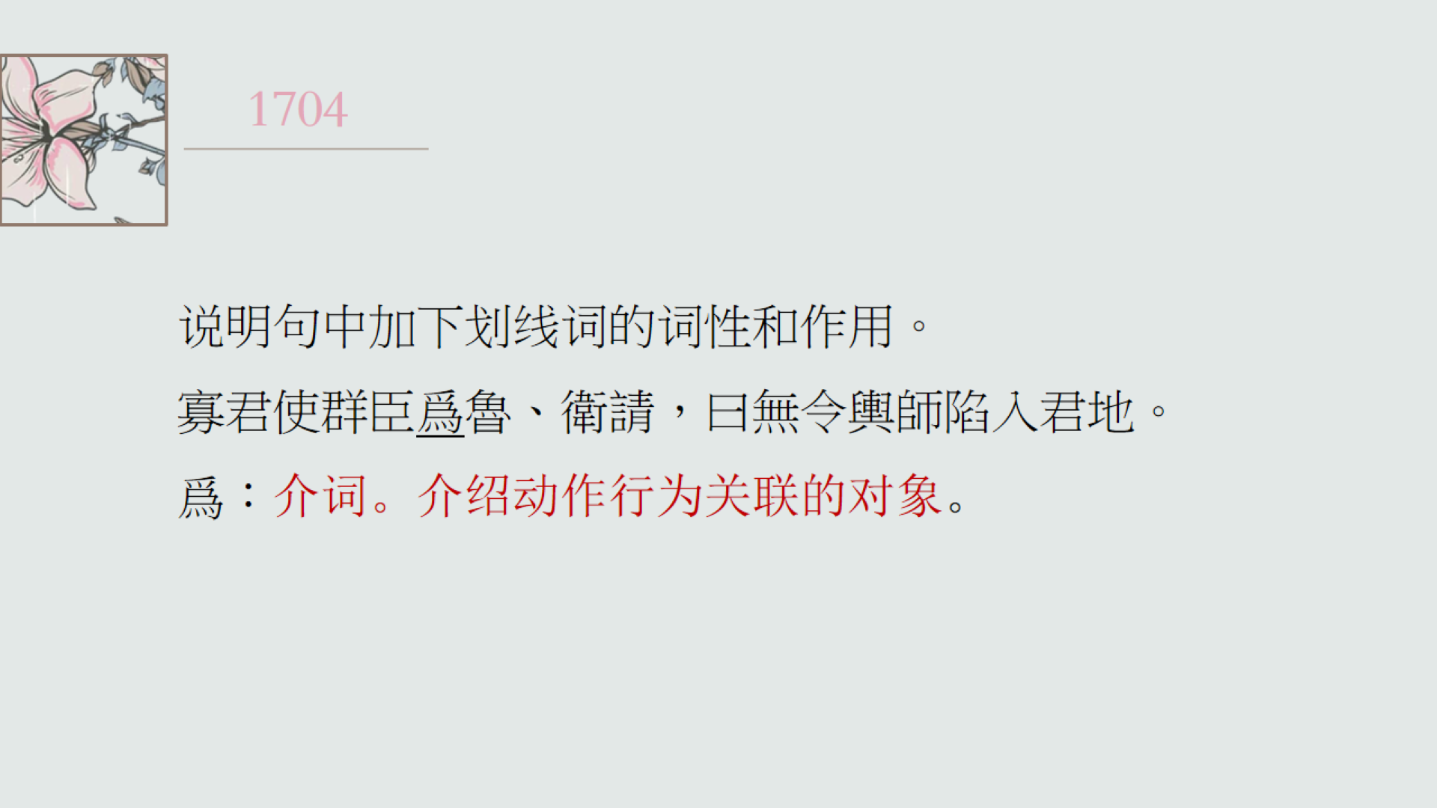

Slide 34


Slide 35


Slide 36
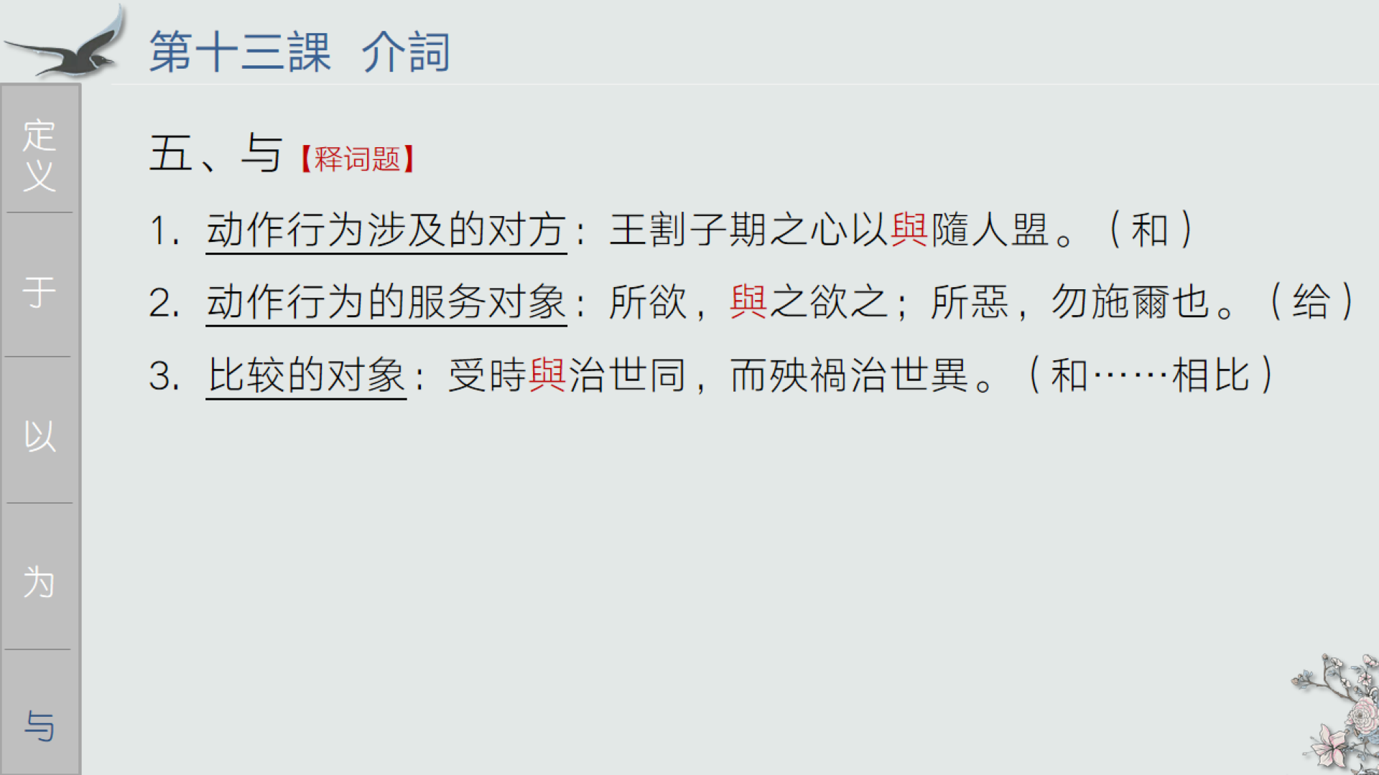
Notes:
遇到的天时和太平时期相同，可是遭到的灾祸却与太平时期大不相同，这不能埋怨天，事物的规律就是这样。所以说，明辨了自然界的规律和人应采取的行动，就可以称得上圣人了。

Slide 37
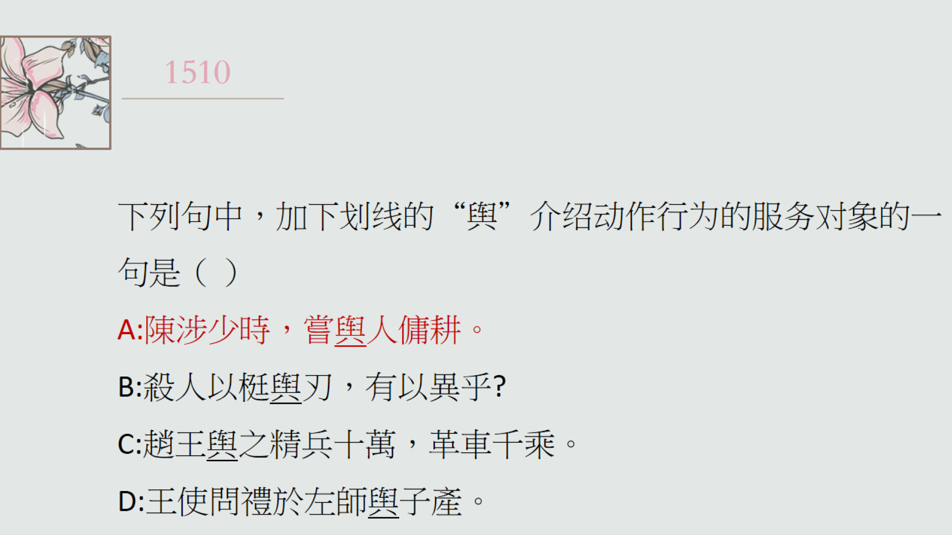

Slide 38
